Slide 1
第七章 查找（一）

Slide 2
学习目标
查找是指在某种数据结构上找出满足给定条件的数据元素，是数据处理中常见的重要操作。
掌握各种查找结构的性质、查找算法的设计思想和实现方法。
掌握各种查找方法的时间性能(平均查找长度)的分析方法。
能够根据具体情况选择适合的方法解决实际问题。

Slide 3
本章主要内容
7.1 查找的概念
7.2 静态查找表
顺序查找
折半（二分）查找
分块查找
7.3 动态查找表
二叉排序树
7.4 哈希表

Slide 4
7.1 查找的概念
查找表：由同一类型的数据元素(或记录)构成的集合
对查找表的操作：
查询某个“特定的”数据元素是否在查找表中；
检索某个“特定的”数据元素的各种属性；
在查找表中插入一个数据元素；
从查找表中删去某个数据元素

Slide 5
查找的概念(cont.)
关键字：数据元素（或记录）中某个数据项的值，用以标识（识别）一个数据元素（或记录）
主关键字：可以唯一地标识一个记录的关键字。
次关键码：能标识若干记录的关键字。
查找：根据给定的某个值，在查找表中确定一个关键字值等于给定值的数据元素（或记录）
查找结果：若在查找表中找到了与给定值相匹配的数据元素记录，则称查找成功；否则，称查找失败。

Slide 6
查找的概念(cont.)
查找的分类：
  根据查找方法是否改变数据集合？
    静态查找
      - 仅作查询和检索操作的查找表
    动态查找
      - 在查找的过程中同时插入查找表中不存在的数据元素，或者从查找表中删除已存在的某个数据
  根据查找方法取决于记录的键值还是记录的存储位置？
    基于关键字比较的查找
      - 顺序查找、折半查找、分块查找
    基于关键字存储位置的查找
      - 哈希表

Slide 7
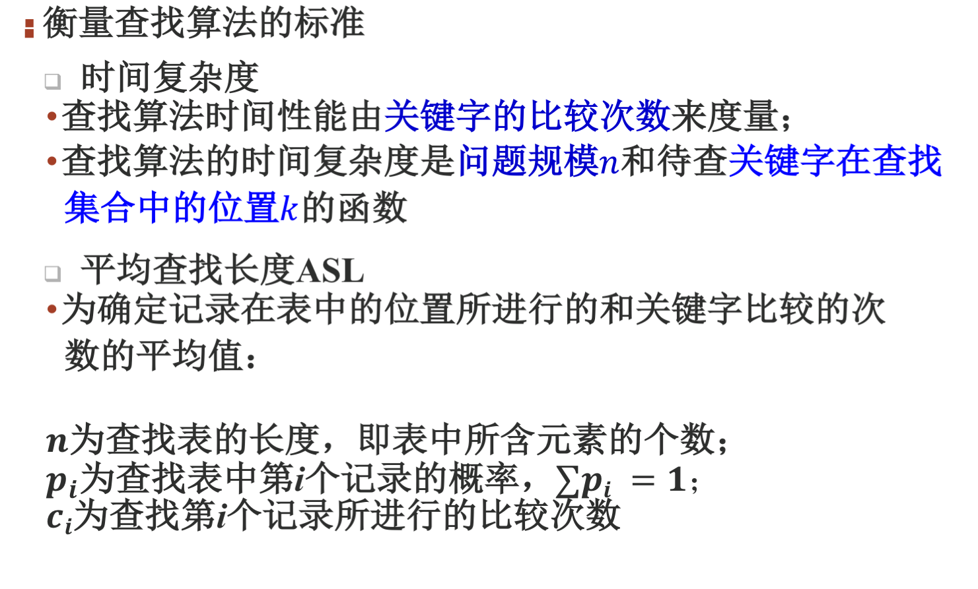
查找的概念(cont.)
n
ASL
=
∑
p
c
i
i
i=1
Notes:
查找算法时间性能由关键字的比较次数来度量。
同一查找集合、同一查找算法，关键字的比较次数与哪些因素有关呢？
查找算法的时间复杂度是问题规模n和待查关键字在查找集合中的位置k的函数，记为T(n，k)。

Slide 8
7.2 静态查找表
顺序查找
折半（二分）查找
分块查找

Slide 9
顺序查找
顺序查找算法是顺序表的查找方法
在顺序查找算法中，以顺序表或线性链表表示静态查找表
顺序查找的基本思想：
  从表的最后一个记录开始
  逐个进行记录的关键字和给定值的比较。
  若当前扫描到的结点关键字与给定值相等，则查找成功；
  若直到扫描到第一个记录，仍未找到关键字等于给定值的结点，则查找失败。
Notes:
查找算法时间性能由关键字的比较次数来度量。
同一查找集合、同一查找算法，关键字的比较次数与哪些因素有关呢？
查找算法的时间复杂度是问题规模n和待查关键字在查找集合中的位置k的函数，记为T(n，k)。

Slide 10
顺序查找（Cont.）
顺序查找举例：
找35
0 1 2 3 4 5 6 7 8 9
F
10 15 24 6 12 35 40 98 55
35
哨兵
比较次数：
查找第n个元素： 1
查找第n-1个元素： 2
…
查找第i个元素： n-i+1
查找第1个元素： n
查找失败： n+1
i
i
i
i
i
比较次数=4

Slide 11
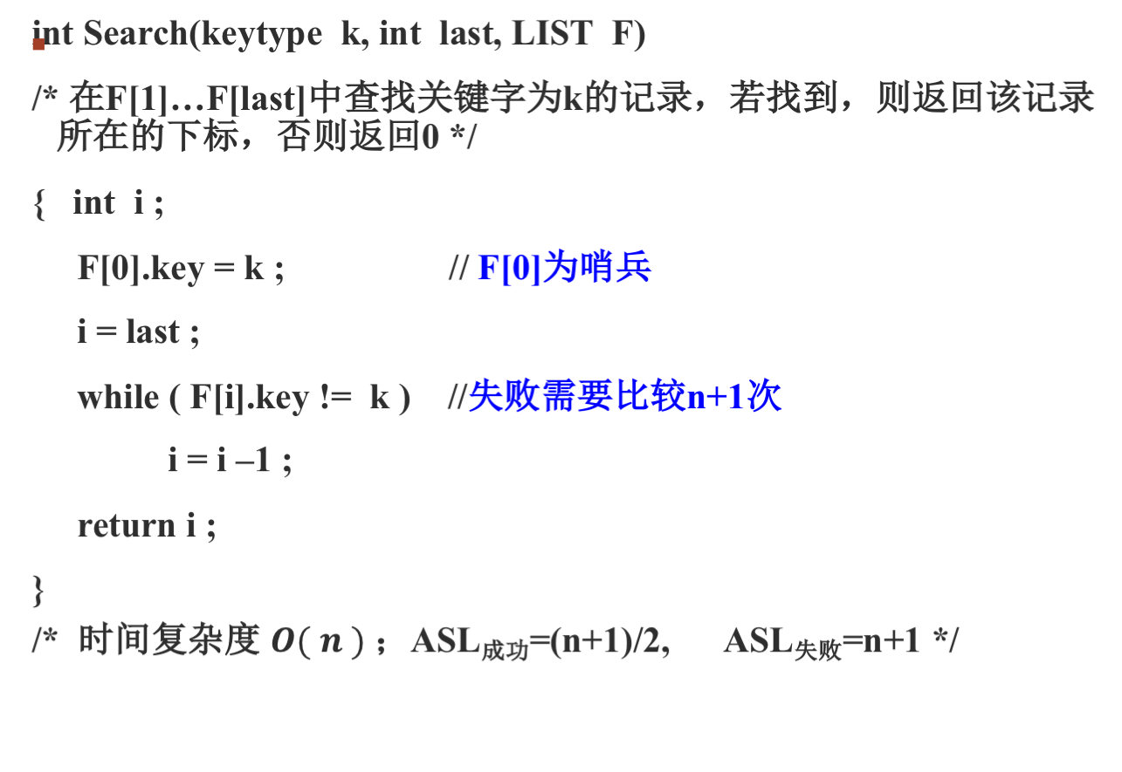
顺序查找（Cont.）

Slide 12
折半查找
折半查找（也称二分查找）算法是有序表的查找方法
折半查找的要求：
  查找表（被查找的数据集合）必须采用顺序式存储结构；
  查找表中的数据元素必须按关键字大小次序有序地存放。
  F[0].key ≤ F[1].key ≤ F[2].key ≤ … ≤ F[last].key
  或 F[0].key ≥ F[1].key ≥ F[2].key ≥ …≥ F[last].key
1
2
3
4
5
6
7
8
9
10
11
F
05
13
19
21
37
56
64
75
80
88
92

Slide 13
折半查找（Cont.）
折半查找的基本思想：
1. 先确定待查记录所在的范围（前部分或后部分）
2. 逐步缩小（一半）范围直到找（不）到该记录为止
（mid=(1+n)/2）
k
[ k₁ … … … k_{mid-1} ] k_{mid} [ k_{mid+1} … … … k_{n} ]
如果k<k_{mid} 如果k>k_{mid}
查找左半区 查找右半区

Slide 14
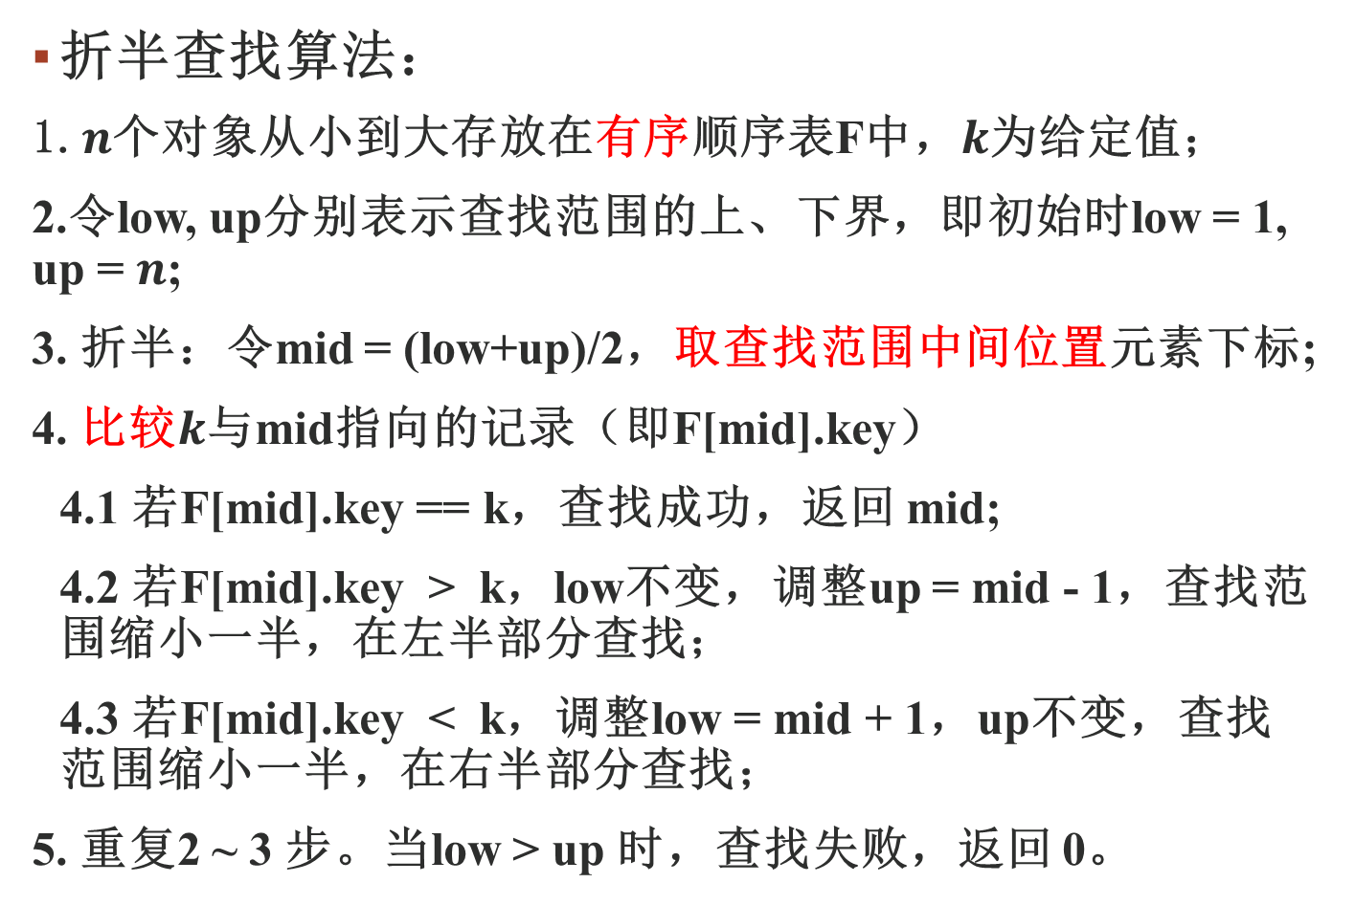
折半查找（Cont.）
折半查找算法：
1.$n$个对象从小到大存放在有序顺序表F中，$k$为给定值；
2.令low, up分别表示查找范围的上、下界，即初始时low = 1, up = $n$;
3. 折半：令mid = (low+up)/2，取查找范围中间位置元素下标;
4. 比较$k$与mid指向的记录（即F[mid].key）
4.1 若F[mid].key == k，查找成功，返回 mid;
4.2 若F[mid].key > k，low不变，调整up = mid - 1，查找范围缩小一半，在左半部分查找；
4.3 若F[mid].key < k，调整low = mid + 1，up不变，查找范围缩小一半，在右半部分查找；
5. 重复2 ~ 3 步。当low > up 时，查找失败，返回 0。

Slide 15
折半查找（Cont.）
折半查找的示例：
1
2
3
4
5
6
7
8
9
10
11
k = 21
05
13
19
21
37
56
64
75
80
88
92
F
low=1
mid=6
up=11
low=1
mid=3
up=5
low=
mid=4
up=5
1
2
3
4
5
6
7
8
9
10
11
k = 85
05
13
19
21
37
56
64
75
80
88
92
F
low=1
mid=6
up=11
low=7
mid=9
up=11
low=
mid=10
up=11
low=10
up=9

Slide 16
折半查找（Cont.）
折半查找的判定树：
  折半查找的过程可以用二叉树来描述，树中的每个结点对应有序表中的一个记录（数据元素），结点的值为该记录在表中的位置。折半查找的判定树的构造
  当n=0时，折半查找判定树为空；
  当n＞0时，折半查找判定树的根结点是有序表中序号为mid=(n+1)/2的记录，根结点的左子树是与有序表F[1] ~ F[mid-1]相对应的折半查找判定树，根结点的右子树是与F[mid+1] ~ F[n]相对应的折半查找判定树。

Slide 17
折半查找（Cont.）
1
2
3
4
5
6
7
8
9
10
11
判定树的构造
F
05
13
19
21
37
56
64
75
80
88
92
6
3
9
1
4
7
10
－ 1
2
3－4
5
6－7
8
9－10
11
1－2
2－3
4－5
5－6
7－8
8－9
10－11
11－
内部结点-查找成功
外部结点-失败结点

Slide 18
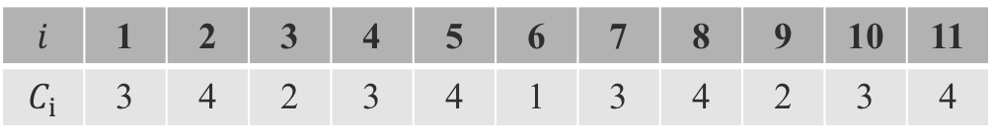
折半查找（Cont.）
 | 1 | 2 | 3 | 4 | 5 | 6 | 7 | 8 | 9 | 10 | 11
 | 3 | 4 | 2 | 3 | 4 | 1 | 3 | 4 | 2 | 3 | 4
折半查找的ASL
  若有n个关键字，则判定树的失败结点数为n+1个
  ASL_{成功}=（1*1+2*2+3*4+4*4）/11 = 25/11
  ASL_{失败}=（3*4+4*8）/12 = 44/12
6
3
9
1
4
7
10
－ 1
2
3－4
5
6－7
8
9－10
11
1－2
2－3
4－5
5－6
7－8
8－9
10－11
11－

Slide 19
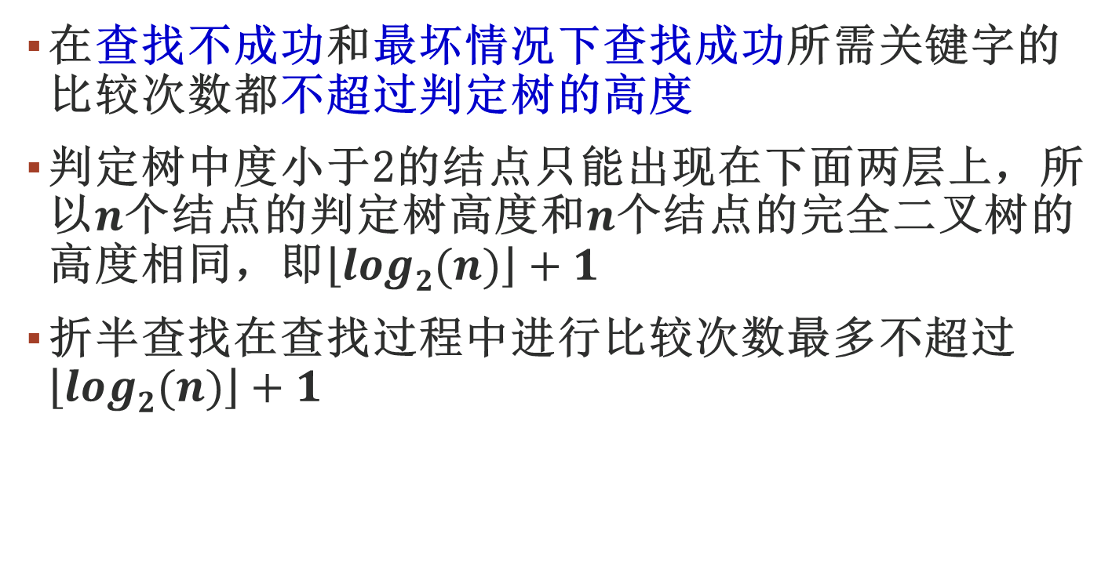
折半查找（Cont.）
在查找不成功和最坏情况下查找成功所需关键字的比较次数都不超过判定树的高度
判定树中度小于2的结点只能出现在下面两层上，所以$n$个结点的判定树高度和$n$个结点的完全二叉树的高度相同，即$\left\lfloor log2\right.\left.(n)\right\rfloor +1$
折半查找在查找过程中进行比较次数最多不超过$\left\lfloor log2\right.\left.(n)\right\rfloor +1$

Slide 20
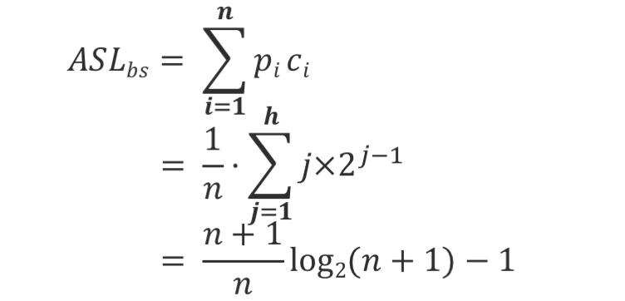
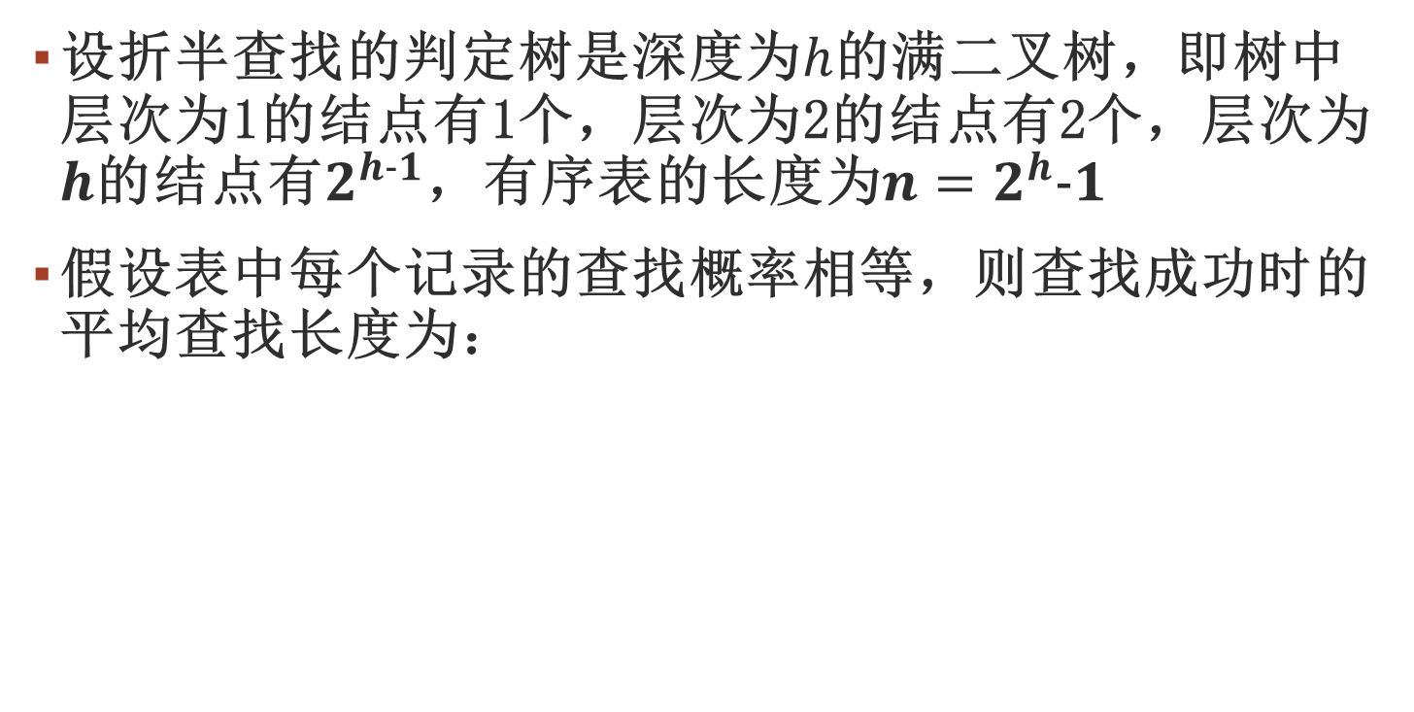
折半查找（Cont.）
设折半查找的判定树是深度为$h$的满二叉树，即树中层次为1的结点有1个，层次为2的结点有2个，层次为$h$的结点有$2^{h−1}$，有序表的长度为${n=2}^{h}−1$
假设表中每个记录的查找概率相等，则查找成功时的平均查找长度为：
6
3
9
h
1
4
7
10
2
5
8
11
Notes:
在查找不成功和最坏情况下查找成功所需关键字的比较次数都不超过判定树的高度。

Slide 21
分块查找
分块查找是一种索引顺序表（分块有序表）查找方法，是折半查找和顺序查找的简单结合
分块查找的基本思想：
  均匀分块，块间有序，块内无序：首先将表中的元素均匀地分成若干块，每一块中的元素的任意排列，而各块之间要按顺序排列；
  - 若按从小到大的顺序排列，则第一块中的所有元素的关键字都小于第二块中的所有元素的关键字，第二块中的所有元素的关键字都小于第三块中的所有元素的关键字，如此等等。

Slide 22
分块查找（cont.）
  主表:用数组存放待查记录，每个数据元素至少含有关键字域
  索引表:用以存放每块中最大关键字域和指向本块第一个结点的指针，是一个有序表.
22 44 74
IX
0 5 10
索引表
0 1 2 3 4 5 6 7 8 9 10 11 12 13 14
F
22 12 13 9 8 33 42 44 38 24 48 60 58 74 47

Slide 23
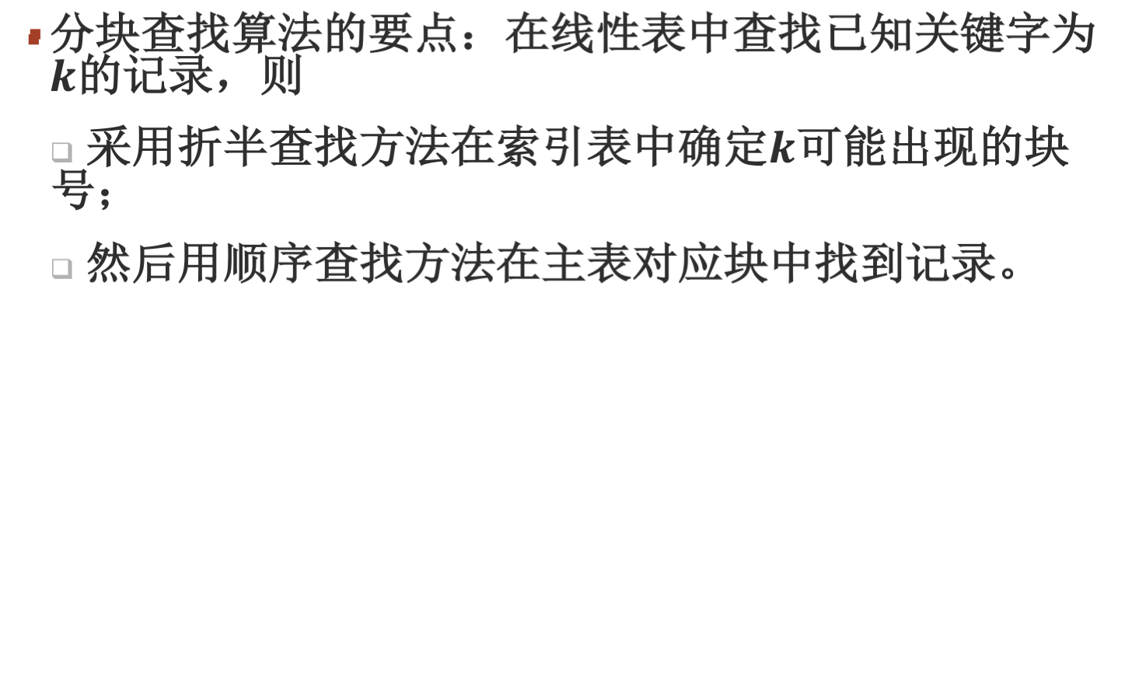
分块查找（cont.）
22 44 74
找38
IX
0 5 10
索引表
0 1 2 3 4 5 6 7 8 9 10 11 12 13 14
F
22 12 13 9 8 33 42 44 38 24 48 60 58 74 47

Slide 24
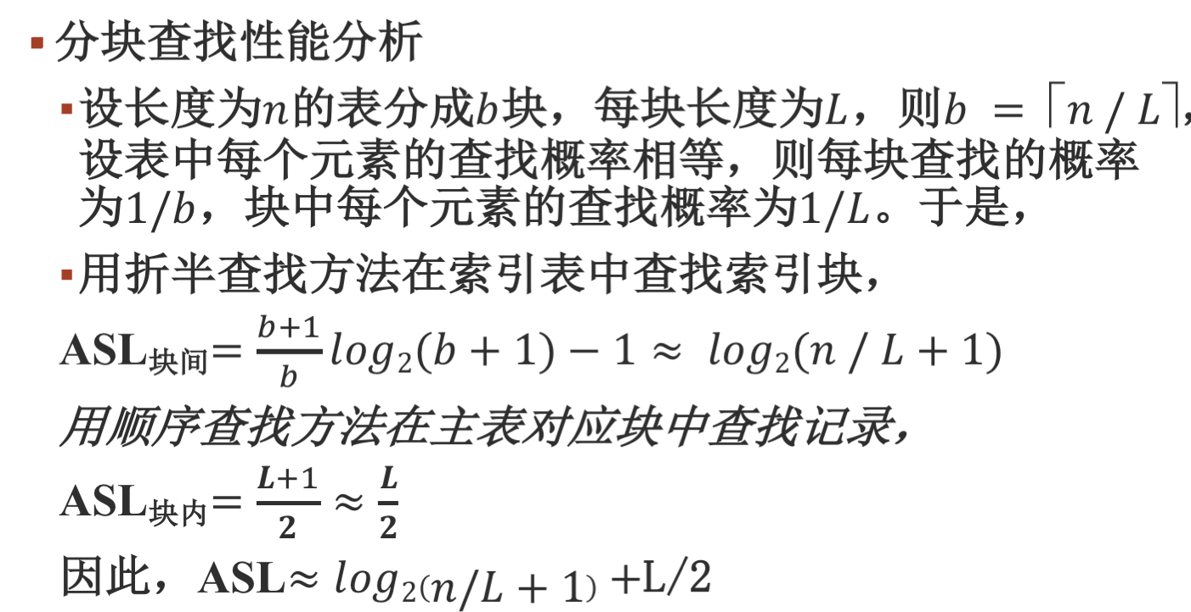
分块查找（cont.）

